Slide 1
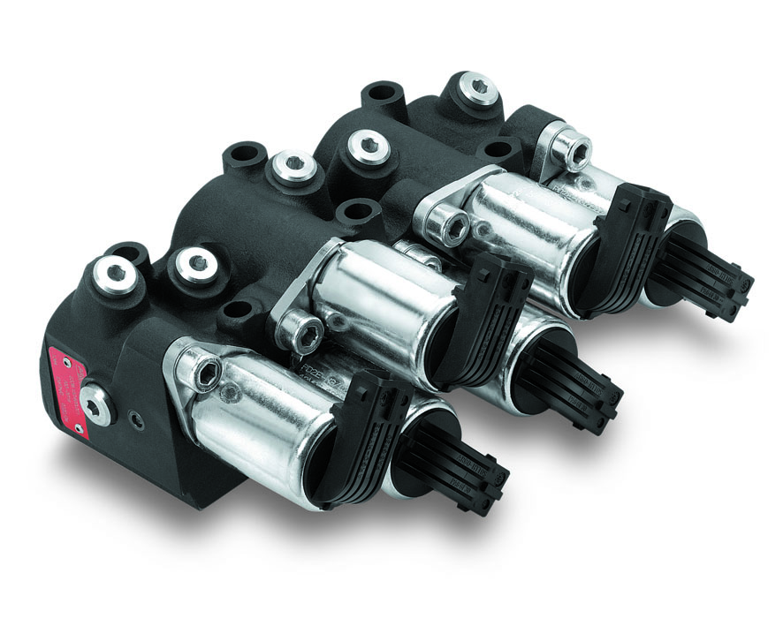
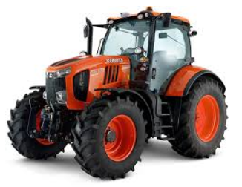
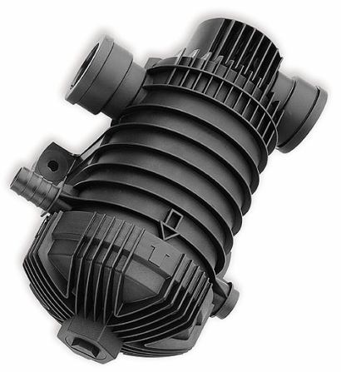
Hydraulika moderního traktoru
The reproduction, distribution and utilization of this presentation as well as the communication of its content to others without explicit authorization is prohibited. Offenders will be held liable for the payment of damages. All rights reserved in the event of the grant of a patent, utility model or design. (ISO 16016:2002)

Slide 2
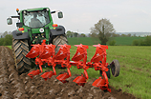
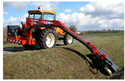
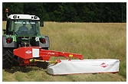
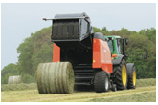
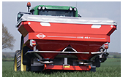
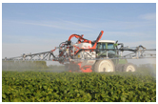
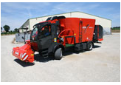
Hydraulika moderního traktoru
Zemědělské aktivity v sezóně
Orba
Podmítače
Setí
Hnojení
Postřiky
Údržba travních
ploch
Mulčování
Sečení
Balení
Krmení

Slide 3
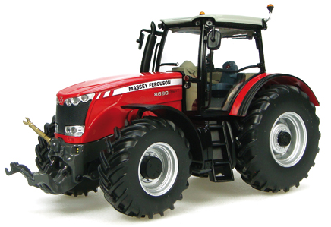
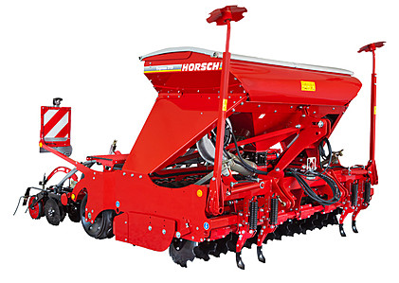
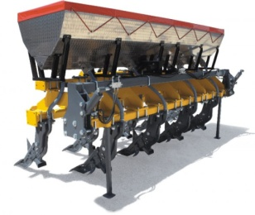
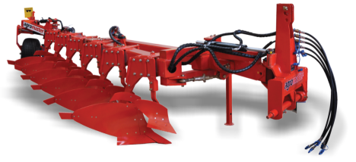
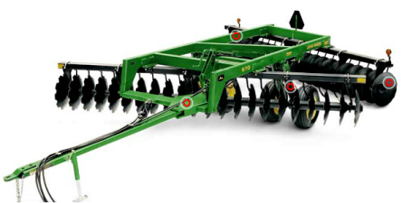
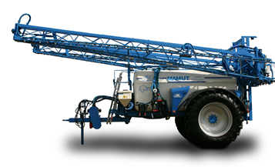
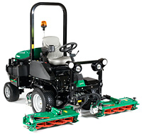
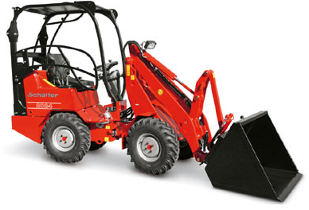
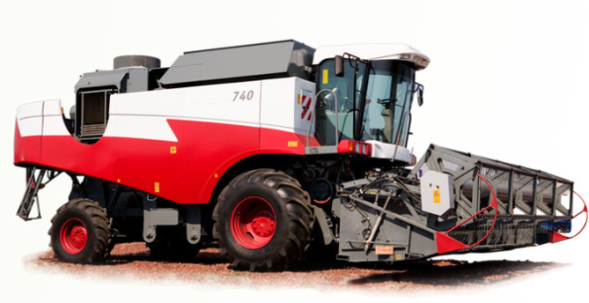
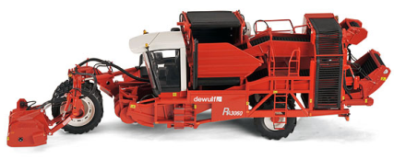
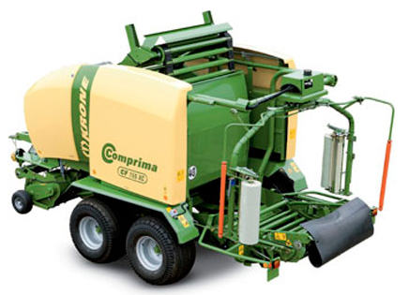
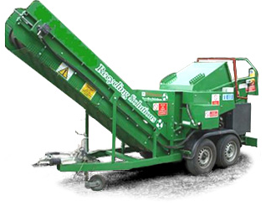
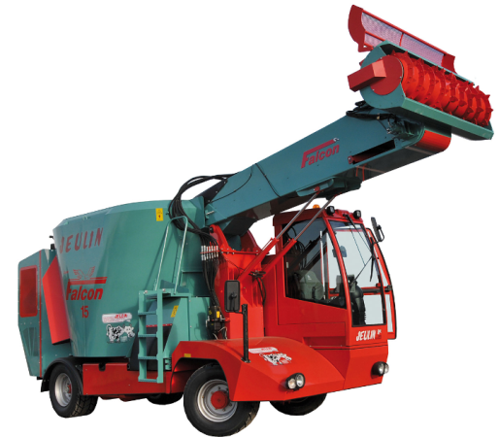
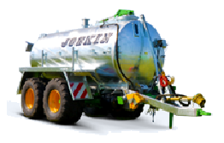
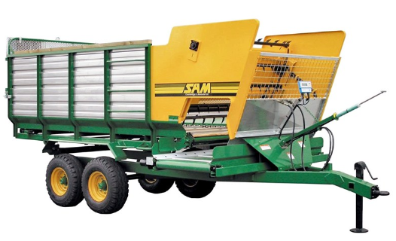
Hydraulika moderního traktoru
Typy zemědělských strojů
Tractors
Ploughs
Tillage's
Seeders
Fertilization
Sprayers
Landscape
Grain Harvesters
Potato / Beet Harvesters
Loaders
Balers
Shredders
Silage
Slurry / Muck spreaders
Transport wagons

Slide 4
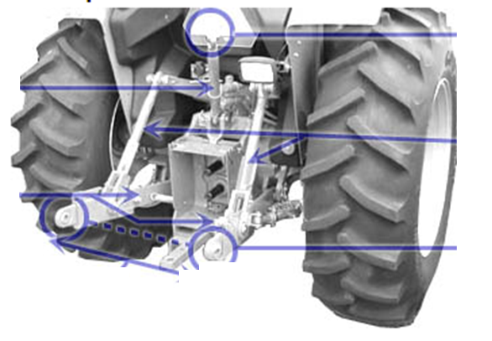
Hydraulika moderního traktoru
Základní dělení hydraulických okruhů traktoru
Traktor je trakční stroj resp. motorové vozidlo sloužící především k tahu.
Může sloužit ale také k nesení, tlačení a pohonu zemědělských strojů.
Je určen pro práci i dopravu zejména v zemědělství, na poli, v lese nebo
například při údržbě silnic nebo stavebních pracích.
Má obvykle čtyři kola, existuje ale i pásový traktor (podobnost s tankem či sněžné rolbě).
Většinou je poháněn dieselovým motorem s hnanou zadní nebo přední nápravou (někdy i oběma) a je přizpůsoben k pohybu v náročném terénu a vyšší svahové dostupnosti.
Na zádi traktoru i na přídi se obvykle nachází tříbodové hydraulické zařízení, na které je možno upnout další příslušenství.
V zadní a přední části se je instalována vývodová hřídel předávající točivý moment motoru zapřaženým zařízením.

Slide 5
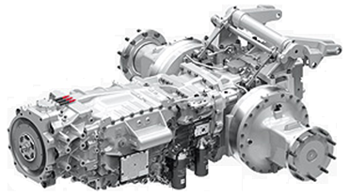
Hydraulika moderního traktoru
Základní dělení hydraulických okruhů traktoru dle funkce
Převodová ústrojí traktoru
Rychlostní spojky
Spojky reverzace
Ovládání výstupních hřídelů PTO
Ovládání spojek zadní nápravy 4WD, DL
Chlazení
Mazání
Bezpečnostní funkce hydrauliky
Funkce traktoru / Pracovní hydraulika
Řízení směru jízdy a brzy
Automatická činnost mechanizmů (Tříbodový závěs)
Pohon pracovních mechanizmů
Chlazení provozních kapalin
Tlumení kabiny
Tlumení náprav
Pracovní hydraulika závěsných zařízení
25 bar
320 bar

Slide 6
Hydraulika moderního traktoru
Převodová ústrojí traktoru
Moderní traktory vyžadují velmi jemné odstupňování převodových stupňů pro co nejefektivnější využití točivého momentu motoru a snížení spotřeby paliva.
Moderní traktory umožňují řadit převody pod zatížením ► Power Shift
Řazení reverzace pod zatížením ► Power Shuttle
například práce s čelním nakladačem
Převodovky traktoru musí umožňovat krátkodobé rychlé zvýšení točivého momentu
např. když traktor při orbě najede do hutnější půdy.
Toto se děje tzv. Měnič točivého momentu „násobičem“ (Torque Converter) což je planetová převodovka ovládaná elektro-hydraulicky.
Běžný počet převodových stupňů je u lehkých řad 16/16 - 32/32, u středních řad 24/24 – 35/35, u těžkých 32/32 – CVT (Continual Variable Transmission)

Slide 7
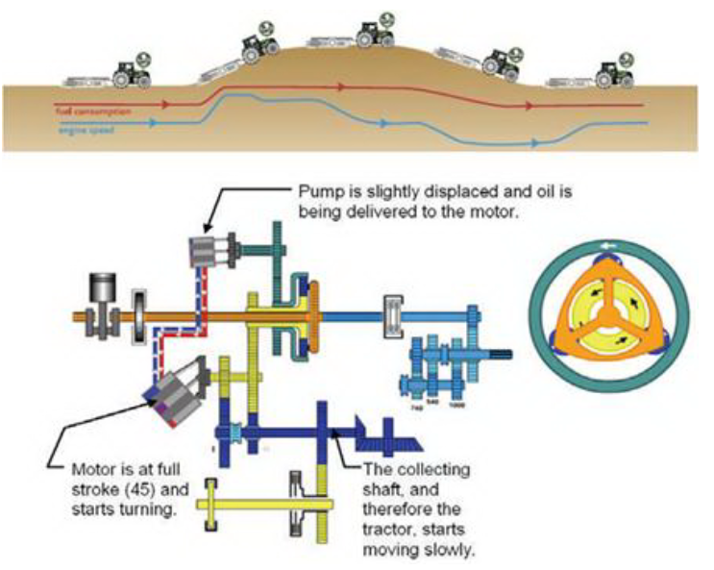
Hydraulika moderního traktoru
Převodová ústrojí traktoru
Continuously variable transmissions (CVTs), Variátor
Umožňuje spojitou změnu rychlosti.
Dieselový motor nemá mechanické spojení s koly.
Řízení energie je přenášeno pístovým čerpadlem
do hydraulických motorů pomocí hydraulického
oleje. Převodovka s proměnlivým převodovým
poměrem je realizována změnou úhlu natočení
tělesa axiálního pístového čerpadla.
Přenášená energie je rozložena mezi
- variabilní hydrostatické zařízení
- planetový mechanický převod

Slide 8
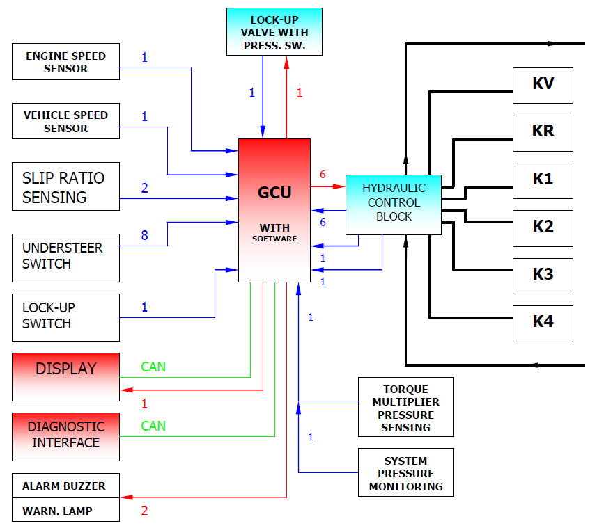
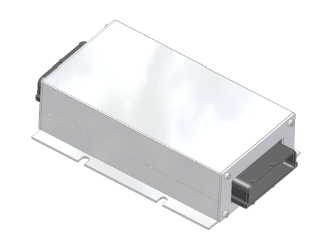
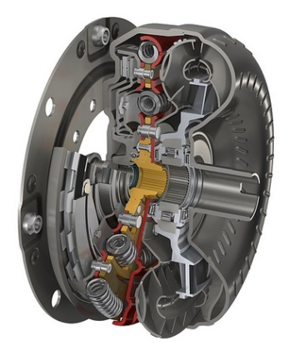
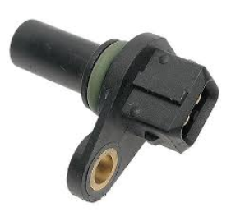
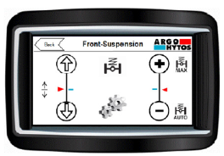
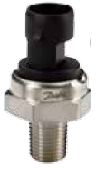
Hydraulika moderního traktoru
Blokové schema ovládání transmise traktoru

Slide 9
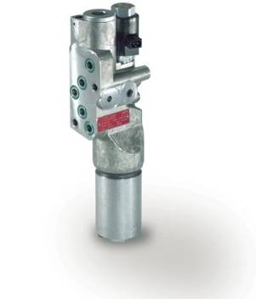
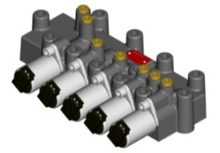
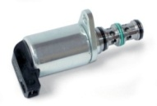
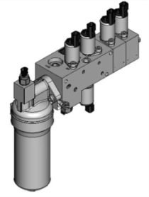
Hydraulika moderního traktoru
Převodová ústrojí traktoru
Přední PTO
Chlazení a mazání
Hydraulika spojek zadní nápravy
Pojezdové spojky
Power Shift
Hlavní blok obvodu

Slide 10
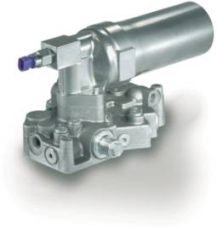
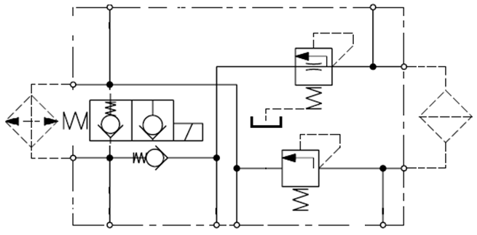
Hydraulika moderního traktoru
Převodová ústrojí traktoru, základní schema
Ventily ovládání spojek
Lubrikace, chlazení
Ochranný filtr
Konstantní zdroj tlaku a průtoku
Skříň transmise
Lubrikace, chlazení

Slide 11
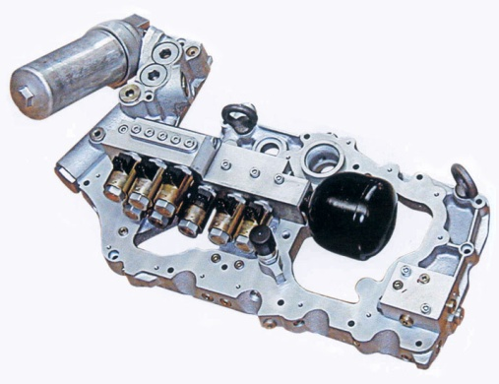
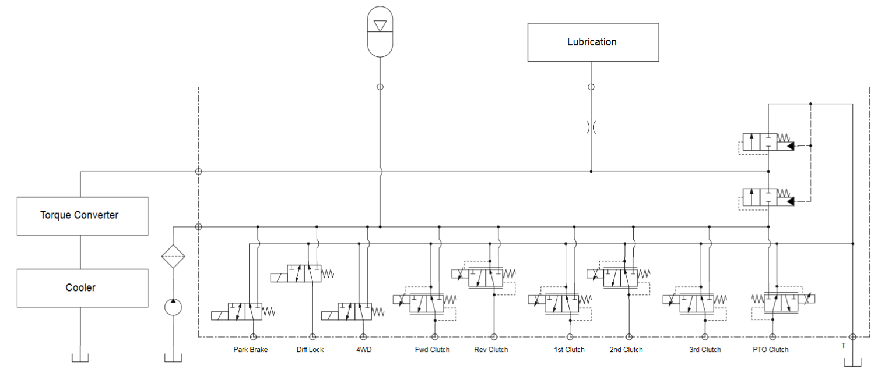
Hydraulika moderního traktoru
Převodová ústrojí traktoru, kompletní schema

Slide 12
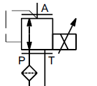
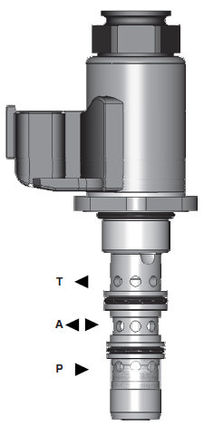
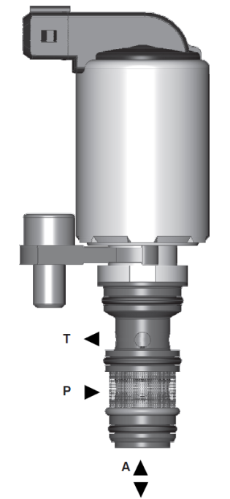
Hydraulika moderního traktoru
Převodová ústrojí traktoru, Ovládací ventily
30 lpm / 80 bar 40 lpm / 30 bar
PD2E-Y(W) / PP2P3-W
PP4P1-Z3 / SP4P1-B4

Slide 13
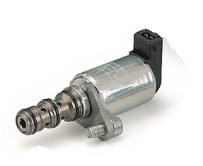
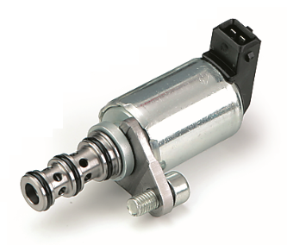
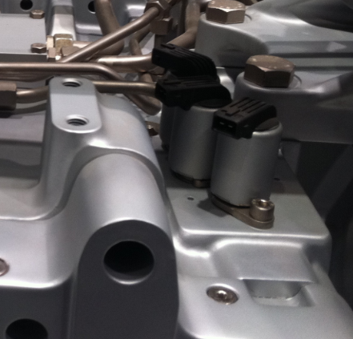
Hydraulika moderního traktoru
Převodová ústrojí traktoru, Ovládací ventily
Application
4WD, PTO, Differential Lock Valves
Technical Data
Slip In Valves PD2E and PP2P
Flow rate up to 30 l/min
Pressure up to 25 bar
With or without safety strainer
Special Features and Benefits
High resistance against metal chips
High transmitted hydraulic power
Best in reactivity
Variety of pressure gain variants
TIP
ONE4ALL CAVITY System Interchangeable 3/2 directional and and Proportional pressure regulator
Results in money saving by smaller and compact in-build space
Proportional valve
Directional valve
Installation situation free valves

Slide 14
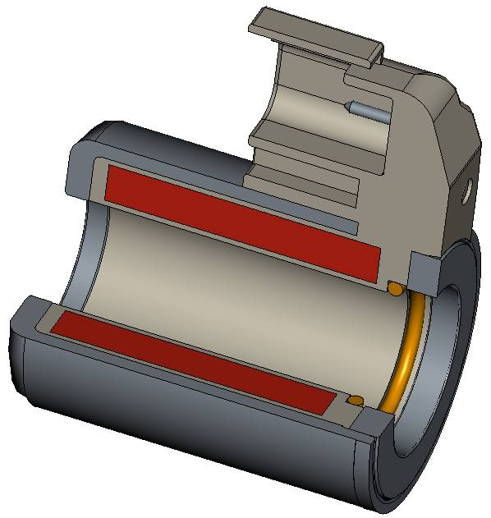
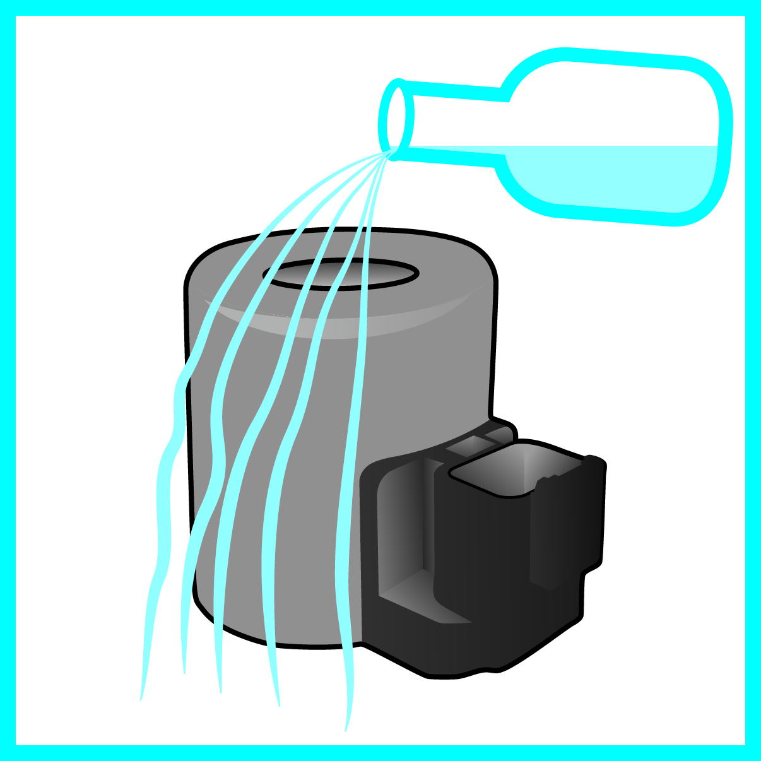
Hydraulika moderního traktoru
Převodová ústrojí traktoru, Ovládací ventily, elektromagnety
Extended Thermal Shock Immersion Test
Salt Spray Test ► according to Standard ISO 9227
Inorganic Dust Test ► IP6x according to IEC 60529
Vibration Test ► Random vibrations acc. EN 60068-2-6
Bumb Test ► according to EN 60068-2-29
Chemical Resistance Test
Storage Temperature Test ► according to EN 60068-2-14
Maximum Load Cycling Test
High Pressure Cleaning Test ► IPX9K Standard DIN 40 050, part 9
Combined Operating Voltage, Humidity and Temperature Test
FMC Product Line

Slide 15
Hydraulika moderního traktoru
Převodová ústrojí traktoru, Ovládací ventily PTO (ruční)
20 l/min/ 30 bar
PVRR

Slide 16
Hydraulika moderního traktoru
Základní dělení hydraulických okruhů traktoru dle funkce
Převodová ústrojí traktoru
Rychlostní spojky
Spojky reverzace
Ovládání výstupních hřídelů PTO
Ovládání spojek zadní nápravy 4WD, DL
Chlazení
Mazání
Bezpečnostní funkce a filtrace
Funkce traktoru / Pracovní hydraulika
Řízení směru jízdy a brzy
Automatická činnost mechanizmů (Tříbodový závěs)
Pohon pracovních mechanizmů
Chlazení provozních kapalin
Tlumení kabiny
Tlumení náprav
Pracovní hydraulika závěsných zařízení
25 bar
320 bar

Slide 17
Hydraulika moderního traktoru
Funkční hydraulika / pracovní hydraulika
Pick up Hitch
Řízení směru
vozidla
Systém tříbodového
závěsu
Tlumení kabiny
Systémy tlumení
Pracovní Hydraulika
Ventil brzd přívěsu

Slide 18
Hydraulika moderního traktoru
Funkční hydraulika / pracovní hydraulika – Tlumení
Parametrizační panel
(Bus)
Akumulátor
Řídící jednotka
Senzory polohy výšky
Tlakový senzor
Hydraulický modul
Válce tlumení

Slide 19
Hydraulika moderního traktoru
Funkční hydraulika / pracovní hydraulika – Tlumení
Evropská směrnice (2002/44/EK) definuje expoziční limit a akční hodnoty takto:
Příklad Vibrace působící na celé tělo:
● Expoziční limitní hodnota pro všechny směry A (8) = 1,15 m/s²
● Akční hodnota pro všechny směry A (8) = 0,5 m/s²
Vibrace přenášené na celé tělo a možné následky
Vibrace působící na celé tělo mohou
● poškodit smysly a vést k potížím s rovnováhou,
ke kinetóze nebo problémům s viděním
● poškodit jemnou motoriku nebo snížit výkonnost,
● způsobit zažívací problémy,
● negativně ovlivnit pohyblivost páteře

Slide 20
Hydraulika moderního traktoru
Funkční hydraulika / pracovní hydraulika – Tlumení náprav
Typické pro vozidla s častou změnou zátěže je použití odpružení s nastavitelnou výškou
zejména přední nápravy traktorů:
Vyrovnávají se síly, působící na jednotlivá kola, resp. přítlak kol k terénu, a tím se zlepšuje přenos tažné síly.

Slide 21
Hydraulika moderního traktoru
Funkční hydraulika / pracovní hydraulika – Tlumení náprav
Základní modul
Kontrola výšky
Modul Nastavení tuhosti - vícenásobný

Slide 22
Hydraulika moderního traktoru
Funkční hydraulika / pracovní hydraulika – Tlumení kabiny
Základní modul
Kontrola výšky kabiny
Kabina je stále ve stejné poloze (změna zátěže v kabině nemá vliv na výšku – automatická regulace)

Slide 23
FMC Product range for agriculture machines
High pressure hydraulic – Prioritní systémy řízení a brzd
Typický obvod prioritních funkcí zahrnuje dodávky pro funkce řízení a brzd. Hydraulický systém musí paralelně zajistit dodávku pro obvod řízení, brzd a přebytek průtoku dodávat do pomocných funkcí traktoru.
Typický hydraulický okruh zajišťuje přednostní průtok kapaliny pro orbitální řízení A a při zachování přednastavené hodnoty tlaku pro akumulátory B předem které plní bezpečnostní funkci při výpadku hlavního zdroje.
Na obrázku je například znázorněna duální jištění akumulátory kde při výpadku jednoho z nich se přestavením ventilu C zajistí pro okruh brzd dostatečný zdroj tlaku pro jejich ovládání
B
A
C

Slide 24
Hydraulika moderního traktoru
Funkční hydraulika / pracovní hydraulika – chlazení provozních kapalin
Products FMC

Slide 25
FMC Product range for agriculture machines
High pressure hydraulic – Hydraulika tříbodového závěsu
Elektro-hydraulický systém
proporcionální ventil
Elektronika s ovládacím panelem
Senzory
Pro obvody s konstantním anebo LS čerpadlem

Slide 26
FMC Product range for agriculture machines
High pressure hydraulic – hydraulika závěsných zařízení

Slide 27
FMC Product range for agriculture machines
Filtrace oleje traktoru – SPECIÁLNÍ PŘEDNÁŠKOVÝ BLOK

Slide 28
FMC Product range for agriculture machines
Filtrace oleje traktoru – SPECIÁLNÍ PŘEDNÁŠKOVÝ BLOK
T
C
R
2
3
P₁
P₂
1
A
B
1
2
3
bi-directional valve
C
A
+
B

Slide 29
www.argo-hytos.com

